Slide 1
Критерії сталих державних закупівель (СПЗ) для ремонту та будівництва доріг
Вікторія Хрутьба,
д.т.н., професор, завідувач кафедри екології та безпеки життєдіяльності
Національного транспортного університету
експерт ВГО «Жива планета»

Slide 2
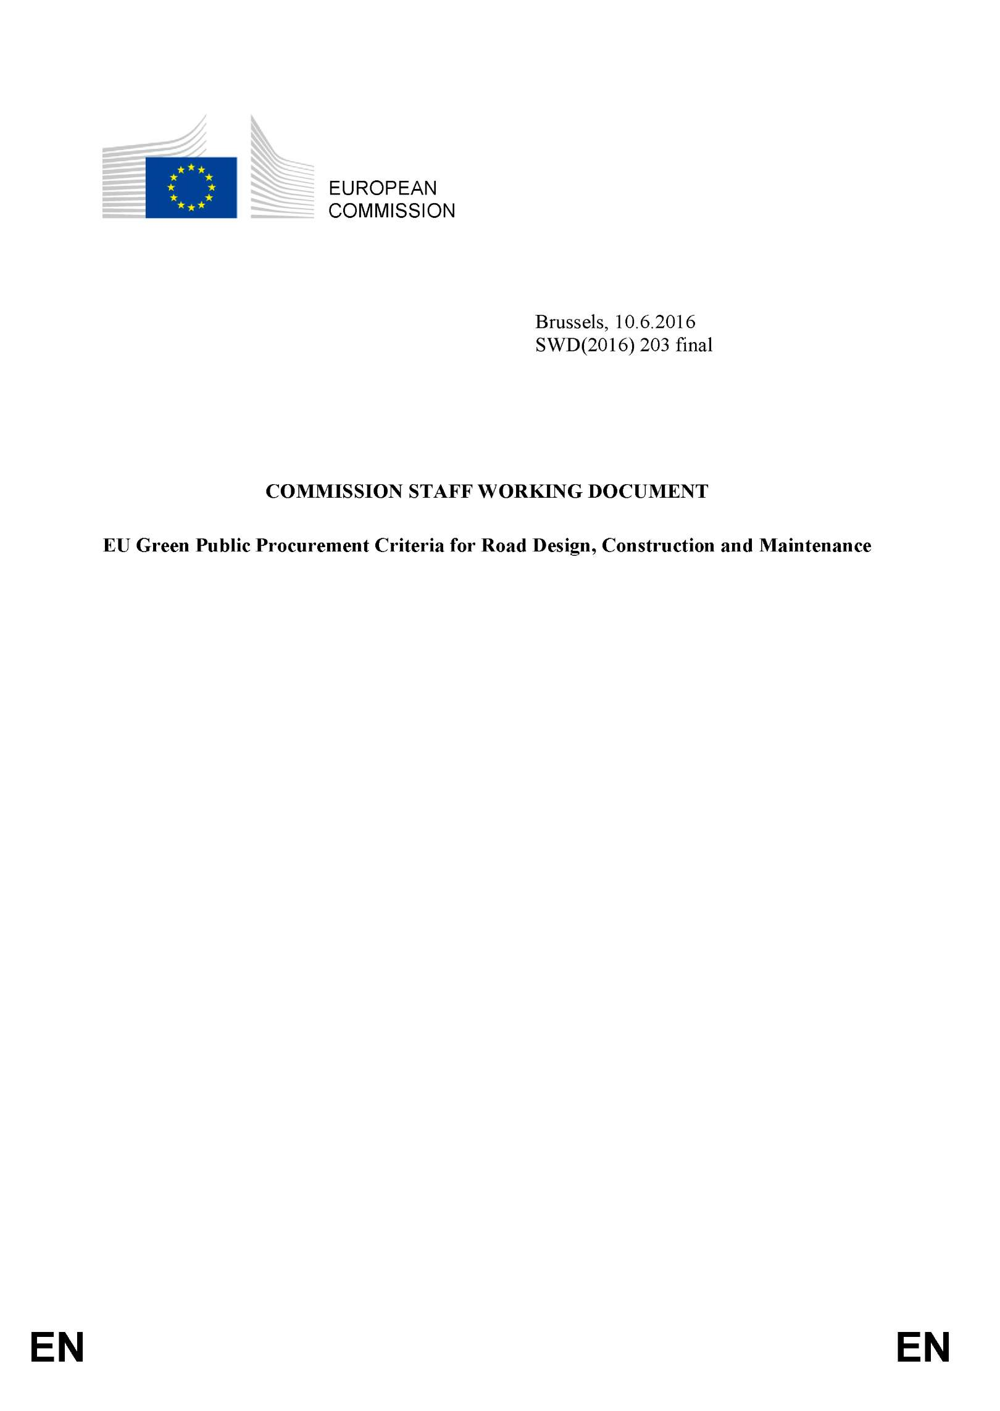
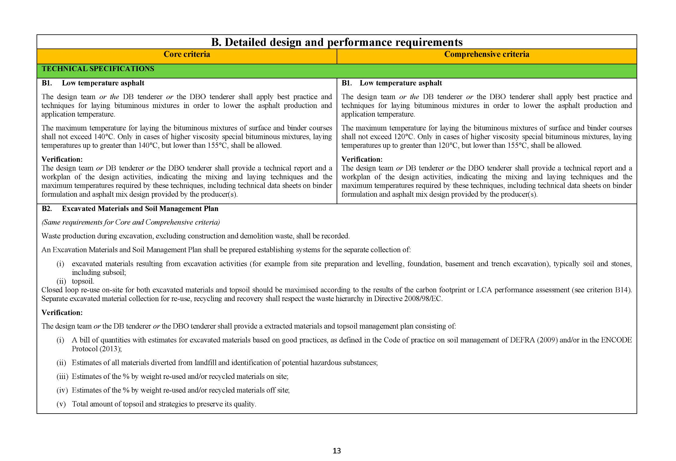
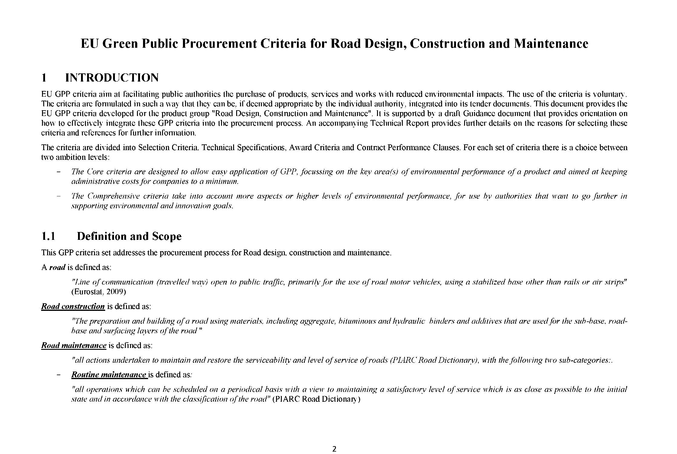
Передумови для розробки критеріїв сталих державних закупівель (СПЗ)
Критерії CПЗ для ремонту та будівництва доріг розробляться відповідно рекомендованих Єврокомісією критеріїв для зелених публічних закупівель для замовлення проектування, будівництва та утримання доріг.
COMMISSION STAFF WORKING DOCUMENT EU Green Public Procurement Criteria for Road Design, Construction and Maintenance / Brussels, 10.6.2016 SWD(2016) 203 final.

Slide 3
Критерії мають на меті полегшити державним органам закупівлю продуктів, послуг та робіт зі зменшенням впливу на довкілля
Вимоги сформульовані таким чином, що вони можуть бути застосовані, якщо це визнано відповідним, окремим органом влади, включені до його тендерної документації
Критерії поділяються на критерії відбору, технічні специфікації, критерії присудження та положення про виконання контрактів

Slide 4
Критерії сталих державних закупівель для ремонту та будівництва доріг
нецінові критерії
Застосування екологічних вимог до матеріалів
Застосування екологічних вимог, що стосуються організації та виконання робіт
ВИМОГИ ДО ТЕХНІЧНИХ УМОВ РЕАЛІЗАЦІЇ ПРОЕКТУ
Застосування екологічних вимог до матеріалів
при проектуванні автомобільних доріг
в процесі виконання будівельних/ ремонтних робіт
Застосування екологічних вимог до виконання робіт
при проектуванні автомобільної дороги
під час будівництва/ремонту доріг

Slide 5
ФОРМА ПРЕДСТАВЛЕННЯ ВИМОГ СПЗ для проектів для ремонту та будівництва доріг
Текст вимоги
Підтвердні документи
Обґрунтування доцільності застосування

Slide 6
Приклади нецінових критеріїв
нецінові критерії
1. Використовувати ХХ% екологічно сертифікованих матеріалів та виробів згідно з ДСТУ ISO 14024
5. Застосовувати кількісні критерії згідно ДСТУ 9060:2020 та ДСТУ 9060:2020
2. Використовувати лакофарбові матеріали, які відповідають вимогам екологічних критеріїв
3. Наявність системи управління екологічними аспектами в процесі організації та виконання робіт відповідно системі екологічного управління, згідно ДСТУ ISO 14001:2015
4. Наявність відповідного рівня екологічної компетентності ХХ% залучених до виконання проектних робіт.

Slide 7
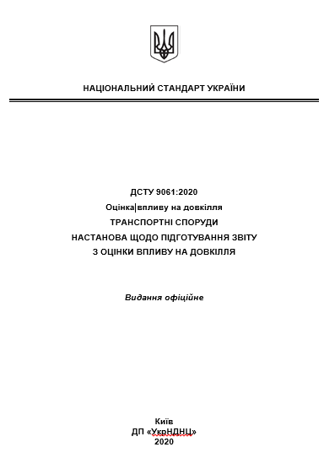

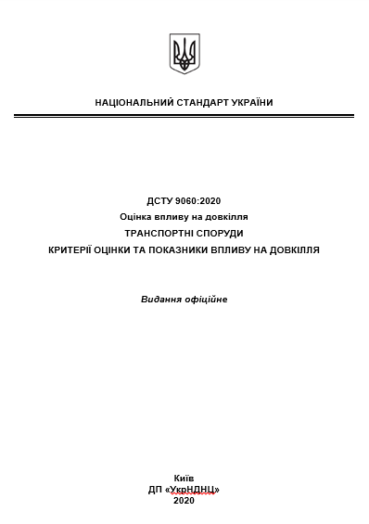
ЗАТВЕРДЖЕНІ ДСТУ по ОВД

Slide 8
нецінові критерії.
Застосування екологічних вимог до матеріалів
Вимога | Підтвердні документи: | Обґрунтування доцільності застосування
1. Для приготування бітумомінеральних сумішей, у тому числі органомінеральних вологих сумішей, які використовують в усіх дорожньо-кліматичних зонах України згідно з ДБН В.2.3-4 при будівництві та ремонтах використовувати ХХ% екологічно сертифікованих згідно з ДСТУ ISO 14024 матеріалів та виробів від загального асортименту матеріалів, які використовуються для приготування бітумомінеральних сумішей. Можливі опції і рекомендована питома вага кожного з варіантів: Ні – 0%. Не менш ніж 25% від загального об’єму – 2,5%. Не менш ніж 50% від загального об’єму – 5%. Не менш ніж 80% від загального об’єму – 10% Наявність екологічного сертифікату підтверджує відповідність показнику і не потребує додаткового аналізу з боку Замовника і забезпечує додаткову оцінку ефективності та загальної безпеки. | 1. Розрахунок відсотку від загального об’єму матеріалів і виробів що мають сертифікат відповідності вимогам екологічних критеріїв згідно з ДСТУ ISO 14024 (ISO 14024, IDT). 2. Копія договорів на постачання сертифікованих матеріалів і виробів відповідних категорій. 3. Копія сертифікату про підтвердження відповідності матеріалу чи виробу встановленим екологічним критеріям на визначену категорію продукції. Копія атестату акредитації органу з оцінки відповідності який видав сертифікат. 4. Копія атестату акредитації органу з оцінки відповідності який видав сертифікат. | На сучасному етапі розвитку дорожньої галузі посилюються вимоги до якості сировини та матеріалів, які використовуються для приготування бітумомінеральних сумішей. Вибір матеріалу має досить суттєве значення. Застосування матеріалів та виробів, які мають поліпшені екологічні характеристики є заходом що має запобіжний характер щодо охорони навколишнього природного середовища згідно з статтею 3 Закону України «Про охорону навколишнього природного середовища України». ДСТУ ISO 14024:2018 Екологічні марковання та декларації. Екологічне марковання типу I. Принципи та процедури (ISO 14024:2018, IDT) ДСТУ Б EN 13043:2013 Заповнювачі для бітумомінеральних сумішей і поверхневих обробок доріг, аеродромних покриттів та стоянок для автомобільного транспорту (EN 13043:2002, ІDТ) та інші.

Slide 9
нецінові критерії.
Застосування екологічних вимог до матеріалів
Вимога | Підтвердні документи: | Обґрунтування доцільності застосування
2. Для нанесення дорожньої розмітки використовувати лакофарбові матеріали, які відповідають вимогам екологічних критеріїв що встановлені на визначену категорію згідно з чиною редакцією ДСТУ ISO 14024 (ISO 14024, IDT) або мають відповідне екологічне маркування. Можливі опції і рекомендована питома вага кожного з варіантів: ні – 0% не менш ніж 50% від загальної кількості – 5% не менш ніж 80% від загальної кількості – 10% Наявність екологічного сертифікату підтверджує відповідність показнику і не потребує додаткового аналізу з боку Замовника і забезпечує додаткову оцінку ефективності та загальної безпеки. . | Копія сертифікату відповідності продукції що надається встановленим екологічним критеріям на визначену категорію продукції згідно з ДСТУ ISO 14024 (ISO 14024, IDT) або Сертифікат чи будь-який документ, що підтверджує відповідність екологічних характеристик лакофарбового матеріалу певним вимогам за схемою оцінювання згідно національних або міжнародних, стандартів. 3. Копія атестату акредитації органу з оцінки відповідності який видав сертифікат. | Функціональна довговічність розмітки залежить від якості матеріалів, від технології нанесення розмітки, умов її експлуатації. Вибір матеріалу має досить суттєве значення. Необхідність та ефективність застосування доводять такі нормативно-правові документи та дослідження. Revision of EU Green Public Procurement Criteria for Indoor Cleaning Services Technical Report Luxembourg: Publications Office of the European Union, 2018 77 р. ДСТУ ISO 14024:2018 Екологічні марковання та декларації. Екологічне марковання типу I. Принципи та процедури (ISO 14024:2018, IDT) ДСТУ 2587:2010 Безпека дорожнього руху. Розмітка дорожня. Загальні технічні вимоги. Методи контролювання. Правила застосування. Київ, 2011. 59 с. (Інформація та документація) та інші.

Slide 10
нецінові критерії.
Застосування екологічних вимог, що стосуються організації та виконання робіт
Вимога | Підтвердні документи: | Обґрунтування доцільності застосування
3. Наявність системи управління екологічними аспектами в процесі організації та виконання робіт дорожньо-будівельних робіт відповідно системі екологічного управління, яка є частиною інтегрованої системи управління Підрядника згідно ДСТУ ISO 14001:2015 і спрямована на реалізацію екологічної політики та управління екологічними аспектами. Підрядник повинен мати розроблену, задокументувану, впроваджену, систему екологічного управління, підтримуючи її в актуальному стані, поліпшуючи умови, що впливають або здатні впливати на стан довкілля. Бали нараховуються пропорційно якості системи екологічного менеджменту, яку учасники зобов’язуються запровадити для виконання. Можливі опції і рекомендована питома вага кожного з варіантів: Система екологічного управління відсутня – 0% Система екологічного управління впроваджена, але не сертифікована – 5% Система екологічного управління впроваджена та сертифікована відповідним органом сертифікації – 10% | 1. Копія Сертифікату впровадження системи екологічного менеджменту відповідно Стандарту ДСТУ ISO 14001-2015, який виданий відповідним органом сертифікації і є чинним на момент проведення торгів. 2. Учасник торгів повинен надати підтвердження впровадження системи екологічного управління, якщо вона не сертифікована або сертифікат не чинний | Впровадження систем екологічного управління, розвитку добровільної екологічної сертифікації та маркування продукції є одним з завдань Цілі 3. Забезпечення інтеграції екологічної політики у процес прийняття рішень щодо соціально-економічного розвитку України згідно з Законом України «Про Основні засади (стратегію) державної екологічної політики України на період до 2030 року». Система екологічного управління представляє собою частину інтегрованої системи управління Підрядника, що спрямована на реалізацію екологічної політики та управління екологічними аспектами. Функціонування системи екологічного управління має на меті поліпшення екологічних характеристик в межах підприємства шляхом їх періодичного аналізу і оцінки. Запобігання негативним впливам на стан довкілля є заходом що має запобіжний характер щодо охорони навколишнього природного середовища згідно з статтею 3 Закону України «Про охорону навколишнього природного середовища України».

Slide 11
нецінові критерії.
Застосування екологічних вимог, що стосуються організації та виконання робіт
Вимога | Підтвердні документи: | Обґрунтування доцільності застосування
4. Для визначення прогнозних показників оцінки впливу на довкілля транспортних споруд, які дадуть змогу оцінити рівень впливу на довкілля автомобільної дороги на всіх стадіях життєвого циклу, для прийняття рішень про провадження планованої діяльності та післіпроектного моніторингу застосовувати кількісні критерії згідно ДСТУ 9060:2020 та ДСТУ 9060:2020. Можливі опції і рекомендована питома вага кожного з варіантів: оцінка впливу на довкілля визначена в якісних показниках – 0% оцінка впливу на довкілля визначена в кількісних показниках – 10% | 1.Таблиця визначених критеріїв оцінки та показники впливу на довкілля при здійсненні планової діяльності. 2. Результат розрахунку кількісних показників ОВД планованої діяльності з будівництва, експлуатації, ремонту, реконструкції транспортної споруди. 3. Результат розрахунку впливу на довкілля при здійсненні планової діяльності із застосуванням комбінованого підходу за допомогою удосконаленої матриці Леопольда та його подальше дослідження за допомогою функції Харрінгтона. | Закон України «Про оцінку впливу на довкілля» забезпечує виконання вимоги, щоб проекти, плани і програми, які можуть мати значні наслідки для довкілля, проходили оцінку, та, відповідно сприятиме зменшенню негативного впливу на довкілля. З метою наближення до європейських стандартів, а саме контролю ступеня забруднення довкілля та забезпечення права громадян на безпечне навколишнє середовище, розроблено критерії оцінки впливу на довкілля та метод їх кількісного визначення. Необхідність та ефективність застосування доводять: Угода про Асоціацію між Україною, з однієї сторони, та Європейським Союзом, Європейським співтовариством з атомної енергії і їхніми державами-членами, ДСТУ 9060:2020 Оцінка впливу на довкілля. Транспортні споруди. Критерії оцінки та показники впливу на довкілля. Київ, 2021, 66 с. ДСТУ 9060:2020 Транспортні споруди. Настанова щодо підготування Звіту з оцінки впливу на довкілля. Київ, 2021, 38 с.

Slide 12
нецінові критерії.
Застосування екологічних вимог, що стосуються організації та виконання робіт
Вимога | Підтвердні документи: | Обґрунтування доцільності застосування
5. Наявність відповідного рівня екологічної компетнтності ХХ% залучених до виконання проектних робіт. Керівник проекту, інженери, виконавці, консультанти та/або проектні групи мають володіти відповідною компетенцією та досвідом у одній із наведених нижче сфер, за які вони відповідали б згідно контракту (виберіть відповідний до конкретного контракту): - компетенція та досвід управління проектами контрактів на будівництво та обслуговування доріг з покращеними екологічними показниками; - компетенція та досвід розробки специфікацій, закупівлі та використання будівельних матеріалів з низьким впливом на навколишнє середовище; …….. Можливі опції і рекомендована питома вага кожного з варіантів: ні – 0% не менш ніж 50% від загальної кількості працівників – 5% не менш ніж 80% від загальної кількості працівників – 10% | Учасник торгів повинен надати докази у вигляді інформації та посилань, що стосуються відповідних контрактів за останні 5 років, у яких були виконані вищезазначені елементи. Це підтверджується резюме персоналу, який буде працювати над проектом. | Успіх системи екологічного управління залежить від залучення персоналу всіх рівнів і підрозділів організації на чолі з найвищим керівництвом. Організації можуть використовувати можливості щодо запобігання чи послаблення несприятливих впливів і посилення сприятливих впливів на довкілля, зокрема тих, що зумовлюють стратегічні наслідки та наслідки для конкурентоспроможності організації. Найвище керівництво може ефективно враховувати свої ризики та можливості щодо інтегрування екологічного управління в бізнес-процеси в організації, її стратегічну спрямованість і прийняття нею рішень, поєднавши їх з іншими бізнесовими пріоритетами, а також охопивши екологічні принципи управління загальною системою управління. ДСТУ ISO 14001:2015 Системи екологічного управління. Вимоги та настанови щодо застосування (ISO 14001:2015, IDT)

Slide 13
Приклади застосування екологічних вимог до матеріалів при проектуванні автомобільних доріг та в процесі виконання будівельних/ремонтних робіт
Технічні КРИТЕРІЇ
1. Забезпечити використання відходів металургійного виробництва саме металургійних шлаків для влаштування та відновлення шарів покриття й основи нежорсткого дорожнього одяг
2. Забезпечити додавання до складу щебенево мастикових сумішей гумової крихти, яка отримана переробкою автомобільних шин, як стабілізувальної домішки
3. Використання відходів металургійного виробництва, а саме металургійних шлаків для укріплення узбіч автомобільних доріг

Slide 14
ВИМОГИ ДО ТЕХНІЧНИХ УМОВ РЕАЛІЗАЦІЇ ПРОЕКТУ
Застосування екологічних вимог до матеріалів при проектуванні автомобільних доріг та в процесі виконання будівельних/ремонтних робіт
Вимога | Підтвердні документи: | Обґрунтування доцільності застосування
1. При проектуванні конструкції дорожнього одягу забезпечити використання відходів металургійного виробництва, а саме металургійних шлаків у вигляді щебеню та сумішей без в’яжучих або з в’яжучими для влаштування та відновлення шарів покриття й основи нежорсткого дорожнього одягу, для укріплення узбіч автомобільних доріг у всіх дорожньо-кліматичних зонах України згідно з відповідними нормативними документами. У складі будівельних матеріалів, сумішей та виробів застосувати шлакові матеріали в якості щебеневих матеріалів в шарах основи дорожнього одягу (10 – 25%) та заповнювачів в щебенево-піщаних і цементобетонних сумішах (10 – 25%). Рівень використання шлакових матеріалів на заміну матеріалів із природної сировини визначається якістю шлакового матеріалу та необхідними технічними показниками конструкції дорожнього одягу. | 1. Розрахункові характеристики та результати розрахунку конструкції дорожнього одягу з використанням металургійного шлаку в залежності від інтенсивності руху та категорії дороги. 2. Документи, що підтверджують результати досліджень можливості переробки шлаку або сертифікат відповідності ДСТУ 9043:2020. 3. Документи, що підтверджують якість шлакового матеріалу, його хімічний та мінералогічний склад шлаку, наприклад, сертифікат якості чи протокол випробувань. 4. Документи, що підтверджують рівень радіаційного забруднення шлаку, наприклад, паспорт радіаційної якості матеріалу або радіаційний сертифікат. . | Відповідно до розпорядження Кабінету Міністрів України від 04.12.2019 № 1420-р рекомендується під час здійснення публічних закупівель робіт з будівництва та послуг з поточного ремонту автомобільних доріг загального користування застосовувати неціновий критерій “заходи із захисту довкілля” з питомою його вагою не менше 10 відсотків, який характеризуватиметься показником “рівень використання відходів виробництва та дорожньо-будівельних матеріалів, отриманих з їх використанням як заповнювачів”. Використання шлакових матеріалів при будівництві та реконструкції автомобільних доріг дає змогу досягти суттєвої економії матеріально-технічних ресурсів з дотриманням необхідних технічних показників конструкції дорожнього одягу. Про застосування відходів виробництва в дорожньому будівництві. Розпорядження Кабінету Міністрів України № 1420-р. від 04.12.2019 р. ДСТУ 9060:2020 Оцінка впливу на довкілля. Транспортні споруди. Критерії оцінки та показники впливу на довкілля. ДСТУ 9043:2020 Матеріали щебеневі зі шлаків металургійних для дорожнього будівництва. Технічні умови. (п.6 Загальні технічні вимоги, 8 Вимоги щодо охорони довкілля).

Slide 15
ВИМОГИ ДО ТЕХНІЧНИХ УМОВ РЕАЛІЗАЦІЇ ПРОЕКТУ
Застосування екологічних вимог до матеріалів при проектуванні автомобільних доріг та в процесі виконання будівельних/ремонтних робіт
Вимога | Підтвердні документи: | Обґрунтування доцільності застосування
2. При проектуванні конструкції дорожнього одягу для влаштування шарів дорожнього одягу при виробництві бітуму забезпечити додавання до складу щебеневомастикових сумішей гумової крихти, яка отримана переробкою автомобільних шин, як стабілізувальної домішки. | 1. Розрахункові характеристики та результати розрахунку конструкції дорожнього одягу з використанням щебеневомастикових сумішей з додаванням гумової крихти. 2. Розрахунки, які деталізують вагу (або об'єм) і тип наповнювачів для кожної щебеневомастикових сумішей. 3. Документи, що підтверджують джерело походження гумової крихти. 4. Документи, що підтверджують фізико-механічні властивості щебеневомастикових сумішей з додаванням гумової крихти, як стабілізувальної домішки. 5. Документи, що підтверджують результати досліджень зернового складу стабілізувальної домішки, наприклад, сертифікат якості чи протокол випробувань. 6. Відмітка про постачання (або підтвердження постачальника) щодо типу і кількості заповнювача, відправленого на будівельний майданчик.. | Використання гумової крихти у складі асфальту збільшує довговічність покриття на 15-20 років. Додана до асфальту гума зменшує шум від руху автомобілів на 3-6 децибел порівняно з традиційними дорогами, що робить більш комфортним проживання людей в населених пунктах, розташованих удовж трас. Про схвалення Національної стратегії управління відходами в Україні до 2030 року. Розпорядження Кабінету Міністрів України № 820-р від 8.11.2017 р. Про застосування відходів виробництва в дорожньому будівництві. Розпорядження Кабінету Міністрів України № 1420-р. від 04.12.2019 р. ДСТУ 9060:2020 Оцінка впливу на довкілля. Транспортні споруди. Критерії оцінки та показники впливу на довкілля. Київ, 2021, 66 с. (п. 7.2.2 Використання матеріалів з переробленого пластику та/або гумового матеріалу як альтернативного будівельного матеріалу).

Slide 16
ВИМОГИ ДО ТЕХНІЧНИХ УМОВ РЕАЛІЗАЦІЇ ПРОЕКТУ
Застосування екологічних вимог до матеріалів при проектуванні автомобільних доріг та в процесі виконання будівельних/ремонтних робіт
Вимога | Підтвердні документи: | Обґрунтування доцільності застосування
3. При виконанні будівельних робіт забезпечити використання відходів металургійного виробництва, а саме металургійних шлаків, зол виносу тощо, у вигляді щебеню та сумішей без в’яжучих або з в’яжучими для укріплення узбіч автомобільних доріг відповідно нормативних документів. При спорудженні насипів земляного полотна застосувати шлакові матеріали обсягом не менше 10 – 25% загального обсягу матеріалу. конструкції дорожнього одягу. | 1. Документи, що підтверджують результати досліджень можливості переробки шлаку або копія сертифікату відповідності ДСТУ 9043:2020. 2. Документи, що підтверджують якість шлакового матеріалу, його хімічний та мінералогічний склад шлаку, наприклад, копія сертифікату якості чи протокол випробувань. 3. Документи, що підтверджують рівень радіаційного забруднення шлаку, наприклад, копія паспорту радіаційної якості матеріалу або радіаційний сертифікат. . | Відповідно до розпорядження Кабінету Міністрів України від 04.12.2019 № 1420-р Державному агентству автомобільних доріг, обласним та Київській міській державним адміністраціям рекомендується під час здійснення публічних закупівель робіт з будівництва та послуг з поточного ремонту автомобільних доріг загального користування застосовувати неціновий критерій “заходи із захисту довкілля” з питомою його вагою не менше 10 відсотків, який характеризуватиметься показником “рівень використання відходів виробництва та дорожньо-будівельних матеріалів, отриманих з їх використанням як заповнювачів”.

Slide 17
Приклади застосування екологічних вимог до виконання робіт при проектуванні автомобільних доріг та в процесі виконання будівельних/ремонтних робіт
Технічні КРИТЕРІЇ
1. Наявність дренажної системи на конкретних ділянках дороги, яка дозволяє утримувати опади від можливих буревії та злив з частотою 1 за X років та тривалістю Y хвилин на визначеній осушеній території.
4. Передбачити у насипі поверхневе застосування лінійного водовідведення у вигляді каналів з решітками для видалення будь-якого осаду та твердих частинок з зливових вод
2. Влаштування низькошумного покриття асфальту
3. Об’єднання територій, які роз’єднані автомобільною дорогою, за рахунок влаштування біопереходів, що забезпечує збереження природних зв’язків диких тварин
5. Передбачити застосування холодних асфальтобетонних сумішей мінеральних матеріалів з урахуванням сучасних методів укладання бітумних сумішей з метою зниження виробництва асфальту та температури нанесення. .
6. Передбачити систематичний моніторинг рівня шуму та ефективність шумових бар'єрів, які повинні бути встановлені для зменшення рівня шуму у визначеній зоні
7. Передбачити зменшення викидів від автотранспорту за рахунок ефективного споживання палива під час руху транспорту через опір коченню.

Slide 18
ВИМОГИ ДО ТЕХНІЧНИХ УМОВ РЕАЛІЗАЦІЇ ПРОЕКТУ
Застосування екологічних вимог до виконання робіт при проектуванні автомобільної дороги та в процесі виконання будівельних/ремонтних робіт
Вимога | Підтвердні документи: | Обґрунтування доцільності застосування
1. При проектуванні автомобільної дороги передбачити наявність дренажної системи на конкретних ділянках дороги, яка дозволяє утримувати опади від можливих буревії та злив з частотою 1 за X років та тривалістю Y хвилин на визначеній осушеній території. | 1. Документи, що підтверджують результати метеорологічних досліджень, відповідні дані про кількість опадів для проектної бурі. 2. Результати гідравлічного моделювання за допомогою відповідного програмного забезпечення для моделювання, визначеного замовником, яке підтверджує, що: - жодного разу під час проектної штормової події потужність дренажної системи не перевищувалась; - жодного разу під час проектної штормової події норма стоку не перевищує значення, визначеного замовником. | Застосування сучасних систем водовідведення у комплексі санітарно-технічних заходів з проїзної частини автомобільних доріг забезпечує мінімізацію впливу автомобільного транспорту на навколишнє середовище за рахунок винесення забруднюючих речовин на ґрунтові поверхні за рахунок. Сучасні рішення з водовідведення дають можливість: зменшення величини поперечного профілю, землевідведення, за рахунок відсутності потреби у влаштуванні дорожньої канави чи відкритого лотка на 8–17 %, при висоті насипу чи глибині виїмки до 3 м. Зниження забруднення укосів земляного полотна та мінімізації інфільтрації забрудненого поверхневого стоку; унеможливлюють всмоктування забруднюючих речовин у кюветах. ДСТУ 3013-95 Система стандартів у галузі охорони навколишнього середовища та раціонального використання ресурсів. Гідросфера. Правила контролю за відведенням дощових і снігових стічних вод з територій міст і промислових підприємств. Київ, 1995, 17 с. (п.4 4 Завдання контролю джерел забруднення вод) ДСТУ 9060:2020 Оцінка впливу на довкілля. Транспортні споруди. Критерії оцінки та показники впливу на довкілля. Київ, 2021, 66 с. (п.7.3 Якість водного середовища).

Slide 19
ВИМОГИ ДО ТЕХНІЧНИХ УМОВ РЕАЛІЗАЦІЇ ПРОЕКТУ
Застосування екологічних вимог до виконання робіт при проектуванні автомобільної дороги та в процесі виконання будівельних/ремонтних робіт
Вимога | Підтвердні документи: | Обґрунтування доцільності застосування
2. При проектуванні конструкції тротуару запропонувати влаштування низькошумного покриття асфальту, яке в безпосередній близькості та відповідає таким рівням шумового рівня в залежності від максимально дозволеної швидкості на ділянці дороги: 90 дБ (А) для швидкості 50 км/год та/або 95 дБ (А) для швидкості 70 км/год та/або 98 дБ (А) для швидкості 90 км/год. | 1. Документи, що описують характер малошумного дорожнього покриття, таку як агрегатна класифікація, максимальний розмір сукупності, використана стабілізувальна речовина, очікуваний об’єм порожнеч та очікуваний рівень шуму при випробувальних досліджень транспортного потоку, що рухається з відповідною швидкістю. 2. Документи, що підтверджують результати випробувань, які показують, що результати, включаючи їх невизначеність, не перевищують більше ніж 1 дБ (А) значення, зазначені вище, або ті, що заявлені у проекті (якщо вони менші). 3. Протокол випробувань, підписаний компетентним органом, щодо результатів рівня шуму на узгоджених ділянок дороги з узгодженою швидкістю або швидкістю транспортного засобу, який демонструє відповідність межам рівня шуму. Просторове відхилення на випробувальній ділянки дороги повинно визначати, що жодна окрема частина випробувальної ділянки не перевищує ці загальні межі більш ніж на 2 дБ (А) | Проблема шумового забруднення, пов'язаного з дорожнім рухом, зачіпає будь-яку країну з розвиненою транспортною інфраструктурою і високим рівнем інтенсивності використання транспортних засобів. За даними Всесвітньої організації охорони здоров'я (ВООЗ), цей шум також може негативно впливати на здоров'я людини, сприяючи появі хвороб та передчасної смерті. Дорожні поверхні також є важливою змінною, що впливає на шумове забруднення під час дорожнього руху. Вимоги застосування обмежувальних заходів на практиці існують міжнародні стандарти моніторингу впливу дорожніх покриттів на шумове забруднення під час руху транспорту. ISO 11819-2:2017 Acoustics — Measurement of the influence of road surfaces on traffic noise — Part 2: The close-proximity method. Commission Staff Working Document EU Green Public Procurement Criteria for Road Design, Construction and Maintenance Brussels, European Commission 10.6.2016 SWD(2016) 203 final. ДСТУ-Н Б В.1.1-33:2013 Настанова з розрахунку та проектування захисту від шуму сельбищних територій. . Київ, 2014, 46 с. (п.6 Шумові характеристики основних джерел зовнішнього шуму в міських та сільських поселеннях). ДСТУ 9060:2020 Оцінка впливу на довкілля. Транспортні споруди. Критерії оцінки та показники впливу на довкілля. Київ, 2021, 66 с. (п. 7.7.1 Акустичне забруднення довкілля).

Slide 20
ВИМОГИ ДО ТЕХНІЧНИХ УМОВ РЕАЛІЗАЦІЇ ПРОЕКТУ
Застосування екологічних вимог до виконання робіт при проектуванні автомобільної дороги та в процесі виконання будівельних/ремонтних робіт
Вимога | Підтвердні документи: | Обґрунтування доцільності застосування
3. При проектуванні автомобільної дороги передбачити заходи об’єднання територій, які роз’єднані автомобільною дорогою за рахунок влаштування біопереходів, що забезпечує збереження природних зв’язків диких тварин та їх взаємовідносин з метою попередження дорожньо-транспортних пригод за участю диких тварин. Розташування та конструкція біопереходів повинні враховувати звичний для тварин рівень огляду території. Конструкція біопереходів повинна передбачати наявність звичного для тварин настилу у вигляді характерної для даної місцевості рослинності та ґрунтового покриву. . | 1. Документи, що підтверджують результати досліджень щодо визначення місця розташування біопереходів, шляхи міграції тварин, які перетинають проїжджу частину дороги, польові обстеження, що визначають вид популяції тощо. Обґрунтування вибору конкретної конструкції біопереходу. Заходи пом’якшення впливу автомобільного транспорту на диких тварин без влаштування біопереходів. | Фрагментація ландшафтів на відокремлені ділянки є однією з найбільших загроз збереження біорізноманіття. Вона є результатом зміни використання земель, зокрема, інтеграції транспортної інфраструктури в ландшафт, наслідком чого є втрата та деградація ареалів існування, забруднення, змінений мікроклімат та гідрологічні умови, посилення активності людини на суміжних територіях, смертність на дорогах. Крім того транспортні шляхи створюють бар'єри між фрагментами середовища, які можуть ізолювати популяції та призвести до значного скорочення чисельності. Таким чином, існує нагальна потреба забезпечити мінімізацію антропопресингу транспортної інфраструктури на дику природу з урахуванням сучасних тенденцій та зарубіжного досвіду. ДСТУ 9060:2020 Оцінка впливу на довкілля. Транспортні споруди. Критерії оцінки та показники впливу на довкілля. Київ, 2021, 66 с. (7.8 Вплив на біорізноманіття). ДСТУ 8814:2018 Транспортні споруди. Мости автодорожні. Терміни та визначення понять ( 4. Класифікація мостів, 10. Будування мостів).

Slide 21
ВИМОГИ ДО ТЕХНІЧНИХ УМОВ РЕАЛІЗАЦІЇ ПРОЕКТУ
Застосування екологічних вимог до виконання робіт при проектуванні автомобільної дороги та в процесі виконання будівельних/ремонтних робіт
Вимога | Підтвердні документи: | Обґрунтування доцільності застосування
4. Передбачити під час будівництва автомобільної дороги у насипі поверхневе застосування лінійного водовідведення у вигляді каналів з решітками для видалення будь-якого осаду та твердих частинок з зливових вод, як складової комплексу очисних споруд на автомобільних дорогах загального користування. | 1. Документи, що визначають напрямок руху дренажної води. 2. Опис, кількість та місце розташування пристроїв для видалення осаду, які повинні бути включені до дренажної системи. | Застосування сучасних систем водовідведення у комплексі санітарно-технічних заходів з проїзної частини автомобільних доріг забезпечує мінімізацію впливу автомобільного транспорту на навколишнє середовище за рахунок винесення забруднюючих речовин на ґрунтові поверхні за рахунок. Сучасні рішення з водовідведення дають можливість: зменшення величини поперечного профілю, землевідведення, за рахунок відсутності потреби у влаштуванні дорожньої канави чи відкритого лотка на 8–17 %, при висоті насипу чи глибині виїмки до 3 м. Зниження забруднення укосів земляного полотна та мінімізації інфільтрації забрудненого поверхневого стоку; унеможливлюють всмоктування забруднюючих речовин у кюветах.

Slide 22
ВИМОГИ ДО ТЕХНІЧНИХ УМОВ РЕАЛІЗАЦІЇ ПРОЕКТУ
Застосування екологічних вимог до виконання робіт при проектуванні автомобільної дороги та в процесі виконання будівельних/ремонтних робіт
Вимога | Підтвердні документи: | Обґрунтування доцільності застосування
5. Передбачити застосування холодних асфальтобетонних сумішей мінеральних матеріалів з урахуванням сучасних методів укладання бітумних сумішей з метою зниження виробництва асфальту та температури нанесення. Максимальна температура для укладання бітумних сумішей поверхневих і сполучних шарів не повинна перевищувати 120° С. Лише у випадках підвищеної в’язкості допускаються спеціальні бітумні суміші, температура укладання яких перевищує 120° С, але нижче 155° С. | 1. Документи, що підтверджують відповідність продукції ДСТУ Б В.2.7-119:2011, ДСТУ Б.В.2.7-127:2015, ДСТУ Б.В.2.7-305:2015, СОУ 42.1-37641918-106:2013, СОУ 45.2-00018112-057:2010 та ін. 2. Технічний звіт та план проектних робіт із зазначенням техніки змішування багатокомпонентної суміші, її укладання та максимальних температур. 3. Технічні паспорти складу в'яжучих матеріалів та конструкції суміші для асфальту від виробника (виробників). 4. Документ, який характеризує фізико-технічні показники властивостей асфальтобетонних сумішей із холодної суміші. | Холодні асфальтобетонні суміші доцільно застосовувати для асфальтування та відновлювального ремонту доріг, що проводиться протягом всього календарного року. Суміші мають тривалий термін зберігання; можливість здійснення дорожньо-будівельних і дорожньо-ремонтних робіт при негативних температурах і підвищеній вологості; можливість укладання без використання спеціальної будівельної техніки. Використовується холодний асфальт, в першу чергу, для оперативного усунення пошкоджень дорожнього покриття на початковій стадії його руйнування з метою попередження подальшого руйнування асфальту тощо. Зручність укладання холодного асфальту дозволяє швидко усунути пошкодження, попередити подальше руйнування дорожнього полотна. Найбільш ефективним є їх застосування для ремонту вибоїн з площею робочої поверхні 3-5 м^{2.} Оперативна ліквідація дрібних ям попереджує утворення великих ям, збільшення витрат на ремонт дороги та забезпечує безпеку дорожнього руху на аварійно-небезпечних ділянках.

Slide 23
ВИМОГИ ДО ТЕХНІЧНИХ УМОВ РЕАЛІЗАЦІЇ ПРОЕКТУ
Застосування екологічних вимог до виконання робіт при проектуванні автомобільної дороги та в процесі виконання будівельних/ремонтних робіт
Вимога | Підтвердні документи: | Обґрунтування доцільності застосування
6. Під час будівництва та експлуатації автомобільної дороги передбачити систематичний моніторинг рівня шуму та ефективність шумових бар'єрів, які повинні бути встановлені для зменшення рівня шуму у визначеній зоні прийому до X дБ (A) як усереднений рівень шуму та Y дБ (A) так усереднені значення «шумового потоку». Рівень шуму в залежності від максимально дозволеної швидкості на ділянці дороги: 90 дБ (А) для швидкості 50 км/год та/або 95 дБ (А) для швидкості 70 км/год та/або 98 дБ (А) для швидкості 90 км/год. | 1. План будівельного майданчика та зони прийому, визначеного Звітом з ОВД, законодавством або замовником, де це доречно. 2. Розклад робіт, що вказує, коли мають відбутися найгучніші роботи. 3. Документи, що надають детальну інформацію про ті шумові бар'єри будуть встановлені для зменшення рівня шуму у визначеній зоні. 4. Специфікація розташування шумозахисних бар’єрів та прогнозовані показники рівня шуму на основі акустичних розрахунків, які демонструють, що пом’якшення шуму буде можливим.. | За даними Всесвітньої організації охорони здоров'я (ВООЗ) шум негативно впливає на здоров'я людини, сприяє появі хвороб та передчасної смерті. Одним з головних чинників виникнення шуму є звук, що виникає в моменти торкання дорожнього полотна покришками. Шумове забруднення створює небезпечний рівень шуму при русі легкових або вантажних автомобілів зі швидкістю вище 30 км/год і 50 км/год, відповідно. Необхідність та ефективність застосування доводять такі нормативно-правові документи та дослідження. ISO 11819-2:2017 Acoustics — Measurement of the influence of road surfaces on traffic noise — Part 2: The close-proximity method. Commission Staff Working Document EU Green Public Procurement Criteria for Road Design, Construction and Maintenance Brussels, European Commission 10.6.2016 SWD(2016) 203 final.

Slide 24
ВИМОГИ ДО ТЕХНІЧНИХ УМОВ РЕАЛІЗАЦІЇ ПРОЕКТУ
Застосування екологічних вимог до виконання робіт при проектуванні автомобільної дороги та в процесі виконання будівельних/ремонтних робіт
Вимога | Підтвердні документи: | Обґрунтування доцільності застосування
7. Під час будівництва та експлуатації автомобільної дороги передбачити зменшення викидів від автотранспорту за рахунок ефективного споживання палива під час руху транспорту через опір коченню. Макротекстура поверхні дороги, яка характеризується показником середньої глибини профілю або середньою величиною заглиблень шорсткості поверхні покриття згідно ДСТУ Б В.2.3-8-2003 має забезпечувати відповідність опору кочення і мокрому тертю відповідно вимогам національних, регіональних та / або місцевих стандартів. Сфера застосування: лише для автомагістралей та автомобільних доріг, магістральних доріг або доріг загального користування, розрахованих на високий рівень щорічного середньодобового руху - на постійній швидкості. Варіант 1. Зниження середньої глибини профілю (MPD) дорожнього покриття в межах діапазону умов безпеки, встановлених опором кочення та тертю на мокрій дорозі. Варіант 2. Зниження опору коченню дорожнього покриття. | 1. Детальний проект, який включає параметри експлуатаційних характеристик та результати випробувань на випробувальному зразку поверхні незалежною лабораторією, що відповідає загальним принципам ISO 17025. 2. Документи, що представляють дані планування транспортного потоку (маршрут, потік руху, середній ступінь кривизни, підйом і падіння/ухил). 3. Документи, що підтверджують результати вимірювань: показників середньої глибини профілю згідно зі стандартом ISO 13473-1, або середню величину заглиблень шорсткості поверхні покриття згідно ДСТУ Б В.2.3-8-2003. 4. Документи, що підтверджують результати досліджень очікуваної витрати палива. 5. Документи, що підтверджують результати досліджень швидкості транспортного засобу, виходячи з розміщеної швидкості, типу транспортного засобу, обсягу руху, ухилу. | Зменшення негативного впливу на довкілля, зменшення обсягів викидів забруднюючих речовин в атмосферне повітря регулюється відповідним законодавством. Процеси експлуатації доріг здійснюють основні екологічні наслідки внаслідок щоденного руху (споживання палива автомобілями та важкими вантажівками). Шорсткість поверхні покриття є якісною характеристикою його стану і являє собою відхилення покриття дорожнього одягу від істинно пласкої поверхні в межах діапазону довжин хвиль до 500 мм і амплітуди між піками до 50 мм. Шорсткість поділяється на микро-, макро- и мегатекстуру. Опір коченню, пов'язаний з текстурою дорожнього покриття, як правило, має найбільший потенціал впливу, оскільки він безпосередньо пов'язаний з витратою палива автомобіля. Зниження опору коченню на 10% може призвести до 1-2% поліпшення економії палива. ДСТУ 9060:2020 Оцінка впливу на довкілля. Транспортні споруди. Критерії оцінки та показники впливу на довкілля. Київ, 2021, 66 с. (п. 7.1 Якість приземного шару атмосферного повітря, п. 7.2.4 Екологічність транспорту)

Slide 25




Дякую за увагу!
Viktoriia.Khrutba@gmail.com

